Slide 1

гапоу «нппк»
29.03.2023.
«Лабораторный журнал»
«NPPK32» для «True Tech Hack 2023»
Состав команды:
Якушенко П.В. – капитан
Якушенко Д.П. – backend
Чавдарь Е.С. - дизайн
Абрамян С.А. – project manager

Slide 2
гапоу «нппк»
29.03.2023.
Задача:
Необходимо разработать дополнительный функционал для плеера KION, который поможет пользователям с особыми потребностями комфортно смотреть любимые фильмы и сериалы.
Возможные дополнения для плеера:
Настройка цветовой палитры (блокировка/изменение спектра цветов) изображения
Настройка яркости, контрастности, насыщенности, резкости изображения
Включение/выключение сцен, которые могут вызвать эпилептический припадок
Сохранение настроек для конкретного пользователя
Возможность выбора рекомендуемых пресетов
Примечание: выше представлены рекомендованные улучшения для плеера, вы также можете погрузиться глубже в проблематику и модифицировать его по своему усмотрению, охватив большую аудиторию.

Slide 3
гапоу «нппк»
29.03.2023.
Предлагаемое решение:
"Приглушение" некомфортных для конкретного человека элементов визуальной сцены.
Не меняя картины целиком, уменьшить контрастность, резкость или яркость / изменить цветовой оттенок потенциально "опасных" элементов. Что именно и как решает сам человек.
"Плохие" (они-же "опасные" и "некомфортные") элементы сцены:
- яркие, выделяющиеся на общем фоне;
- яркий, чистый цвет;
- сочетание цветов (красный на зеленом - это красиво, а синий на зеленом - нет)
- резкая, быстрая смена яркости / цвета (быстрые движения, взрывы);
- повторяющиеся смены яркости (машины в лесу);
и т.д.

Slide 4
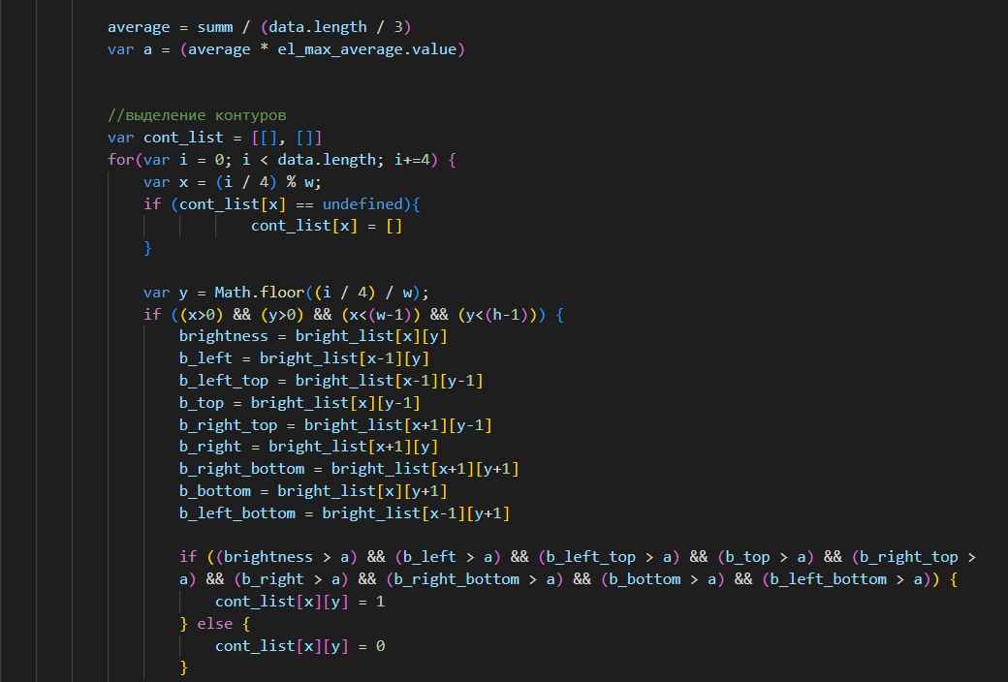
гапоу «нппк»
29.03.2023.
Архитектура проекта:
Обработка видео попиксельно целиком на фронтенде.
Выделяются наиболее яркие пиксели, яркость которых выше средней яркости в сцене.
Выделяется контур (взаимносоприкасающиеся выделенные пиксели изображения).
Уменьшается насыщенность контура и в меньшей степени насыщенность прилегаемого участка изображения

Slide 5
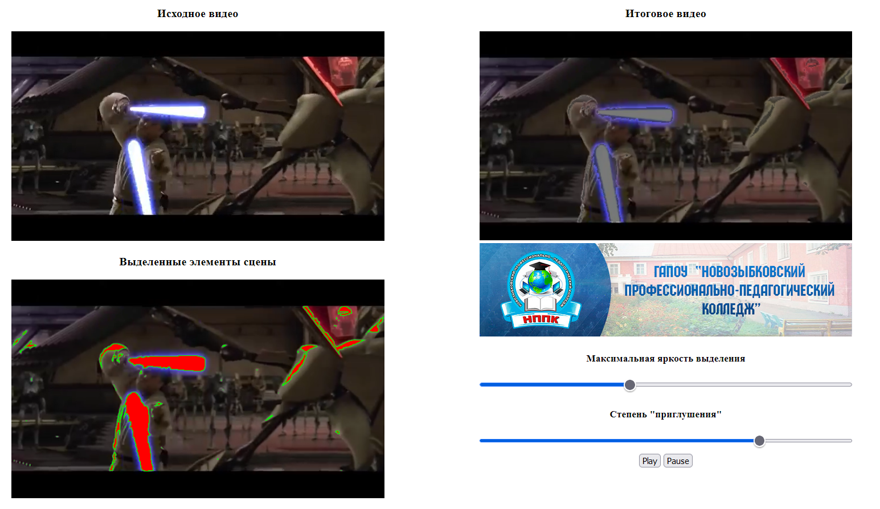
гапоу «нппк»
29.03.2023.
Результат:
Как видим, предложенный
алгоритм достаточно чётко
выделяет яркий объект,
быстрое движение которого
может вызывать дискомфорт
даже у обычного зрителя.

Slide 6
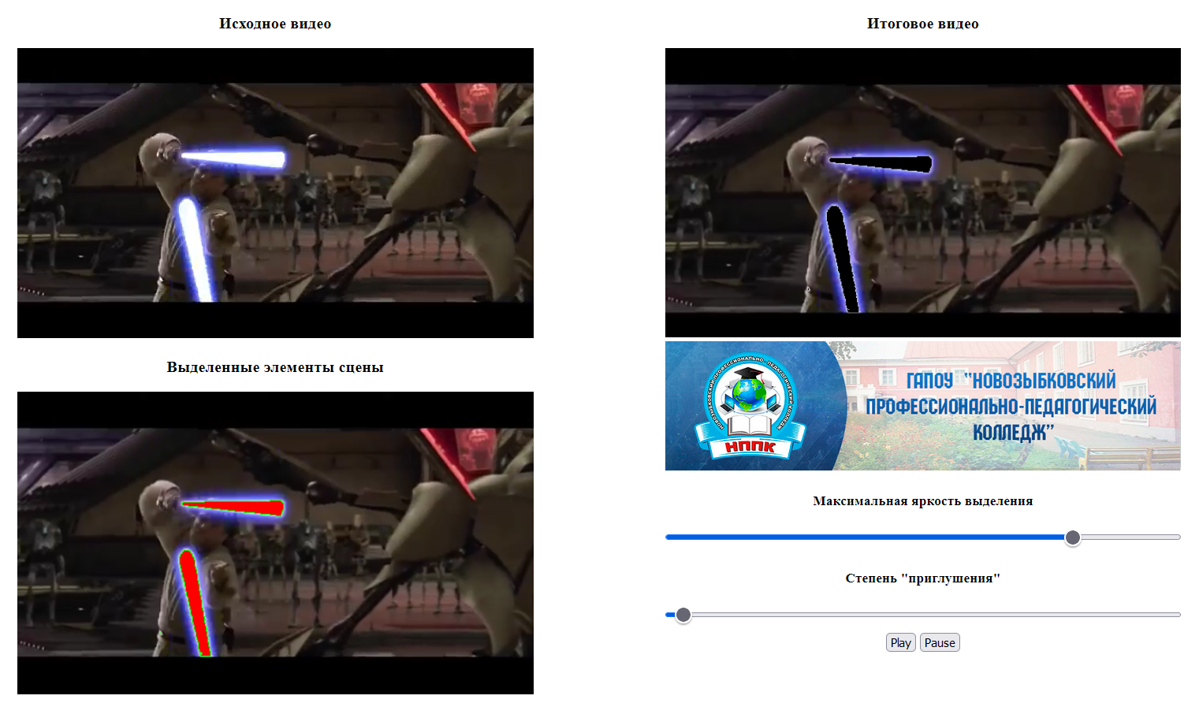
гапоу «нппк»
29.03.2023.
Интерактивность:
Индивидуальные настройки позволяют изменить сцену по вкусу зрителя, не нарушая авторский замысел режисера.

Slide 7
гапоу «нппк»
29.03.2023.
В перспективе:
Адаптивный алгоритм выделения элемента сцены: по скорости движения, по контрасту, по размеру, по ритмичности;
Настройка метода «приглушения», уменьшение не только яркости, но и контраста и / или цвета;
Замена цветов для людей с дальтонизмом.
Ссылки:
https://steelfeet.ru/TrueTechHack/index.html - Демо
https://github.com/steelfeet/true-tech-hack-2023 - Исходники

Slide 8
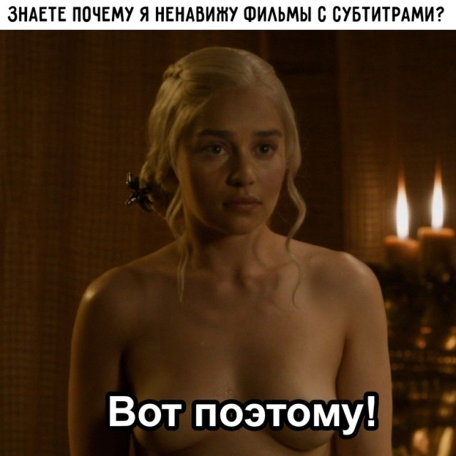
гапоу «нппк»
29.03.2023.
Спасибо.
А для тех, кто дочитал, мы должны признаться, что изначально мы планировали делать интересный алгоритм субтитров для слабослышащих людей.
Но тематика хакатона оказалась ограниченной только людьми с особенностями визуального восприятия.
Но картинка осталась =)

